Slide 1
IoT-Lab
By Brent, Jarno, Lukas, Matias, Maxim, Robin

Slide 2
Video plan
Logo’s + muziek + project uitleggen
Storytelling & testen tonen
Eindresultaat uitleggen
Documentatie tonen + credits
Notes:
Story telling = vertellen hoe het project gegaan is

Slide 3
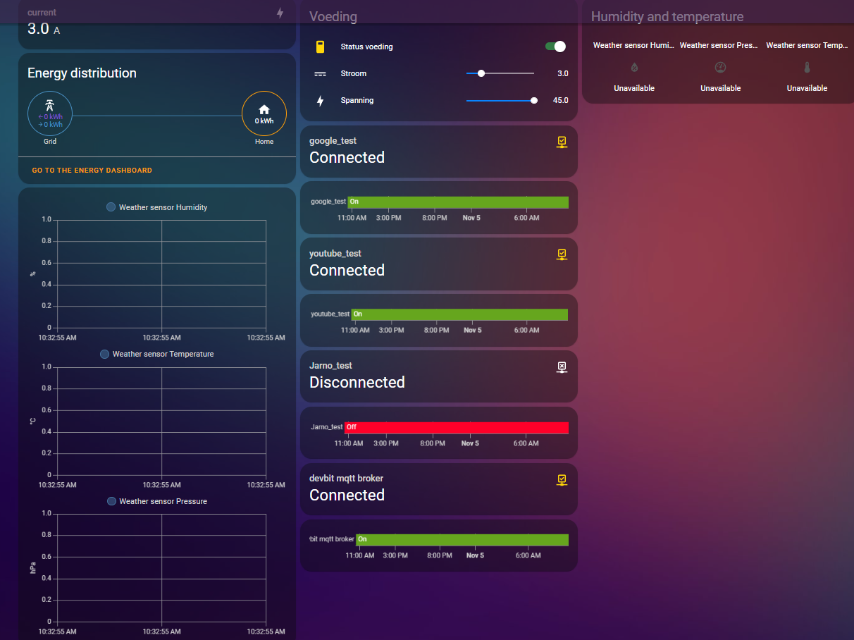
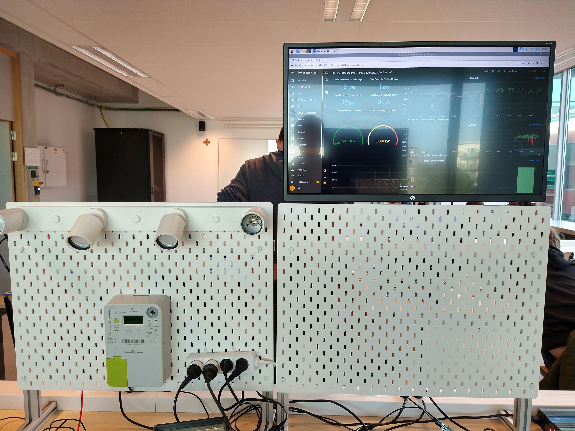
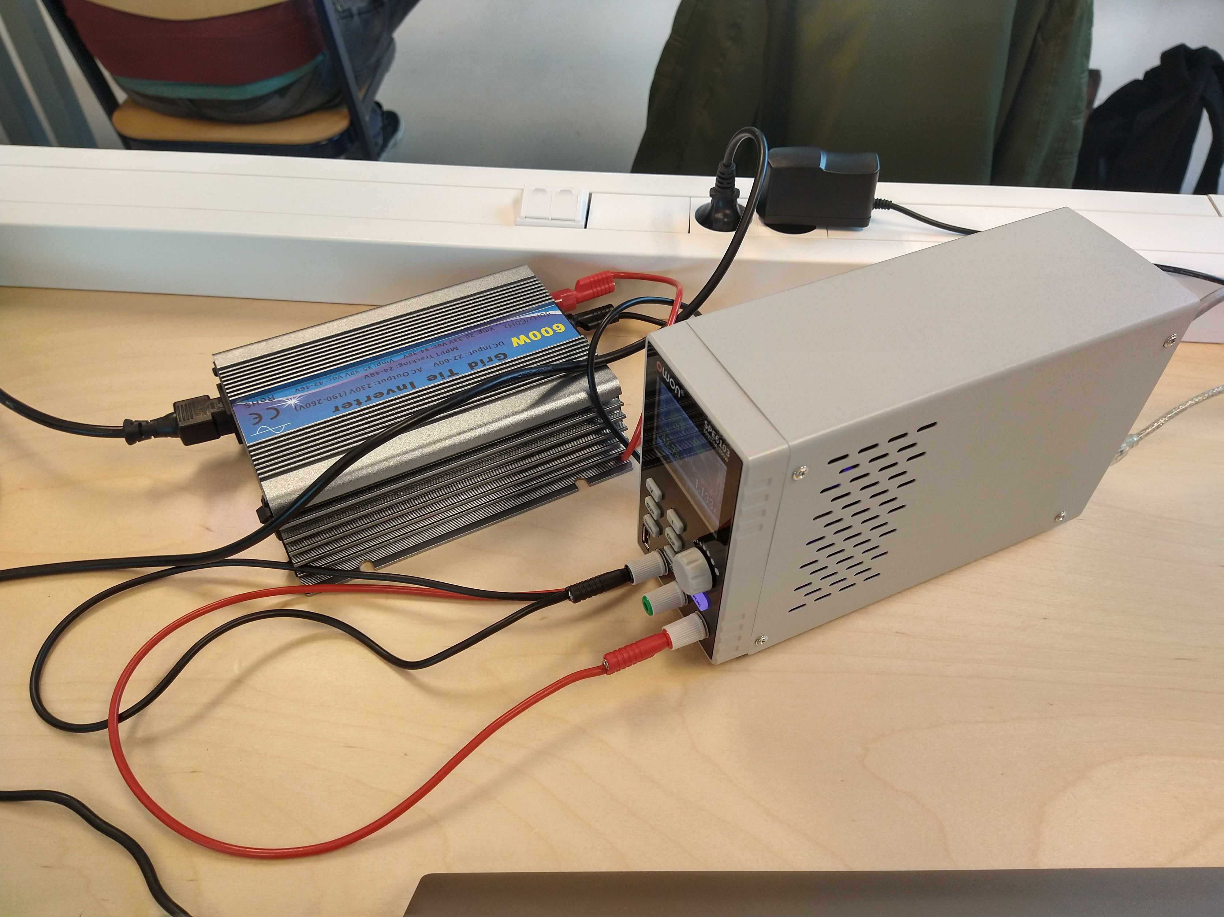
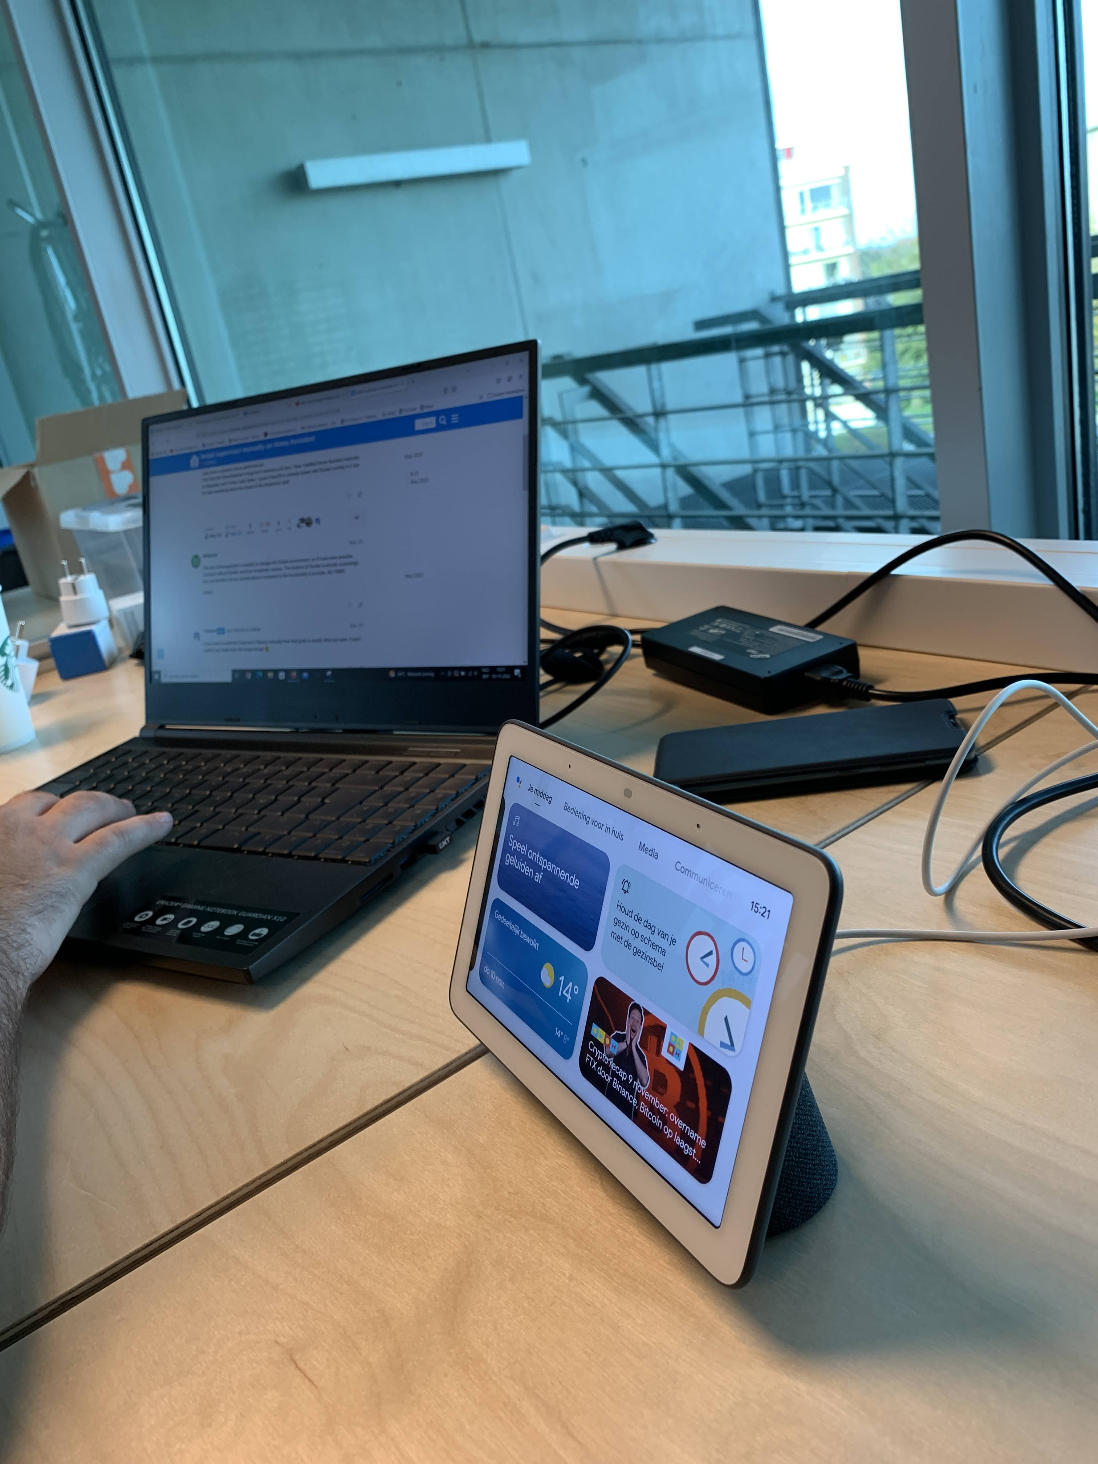
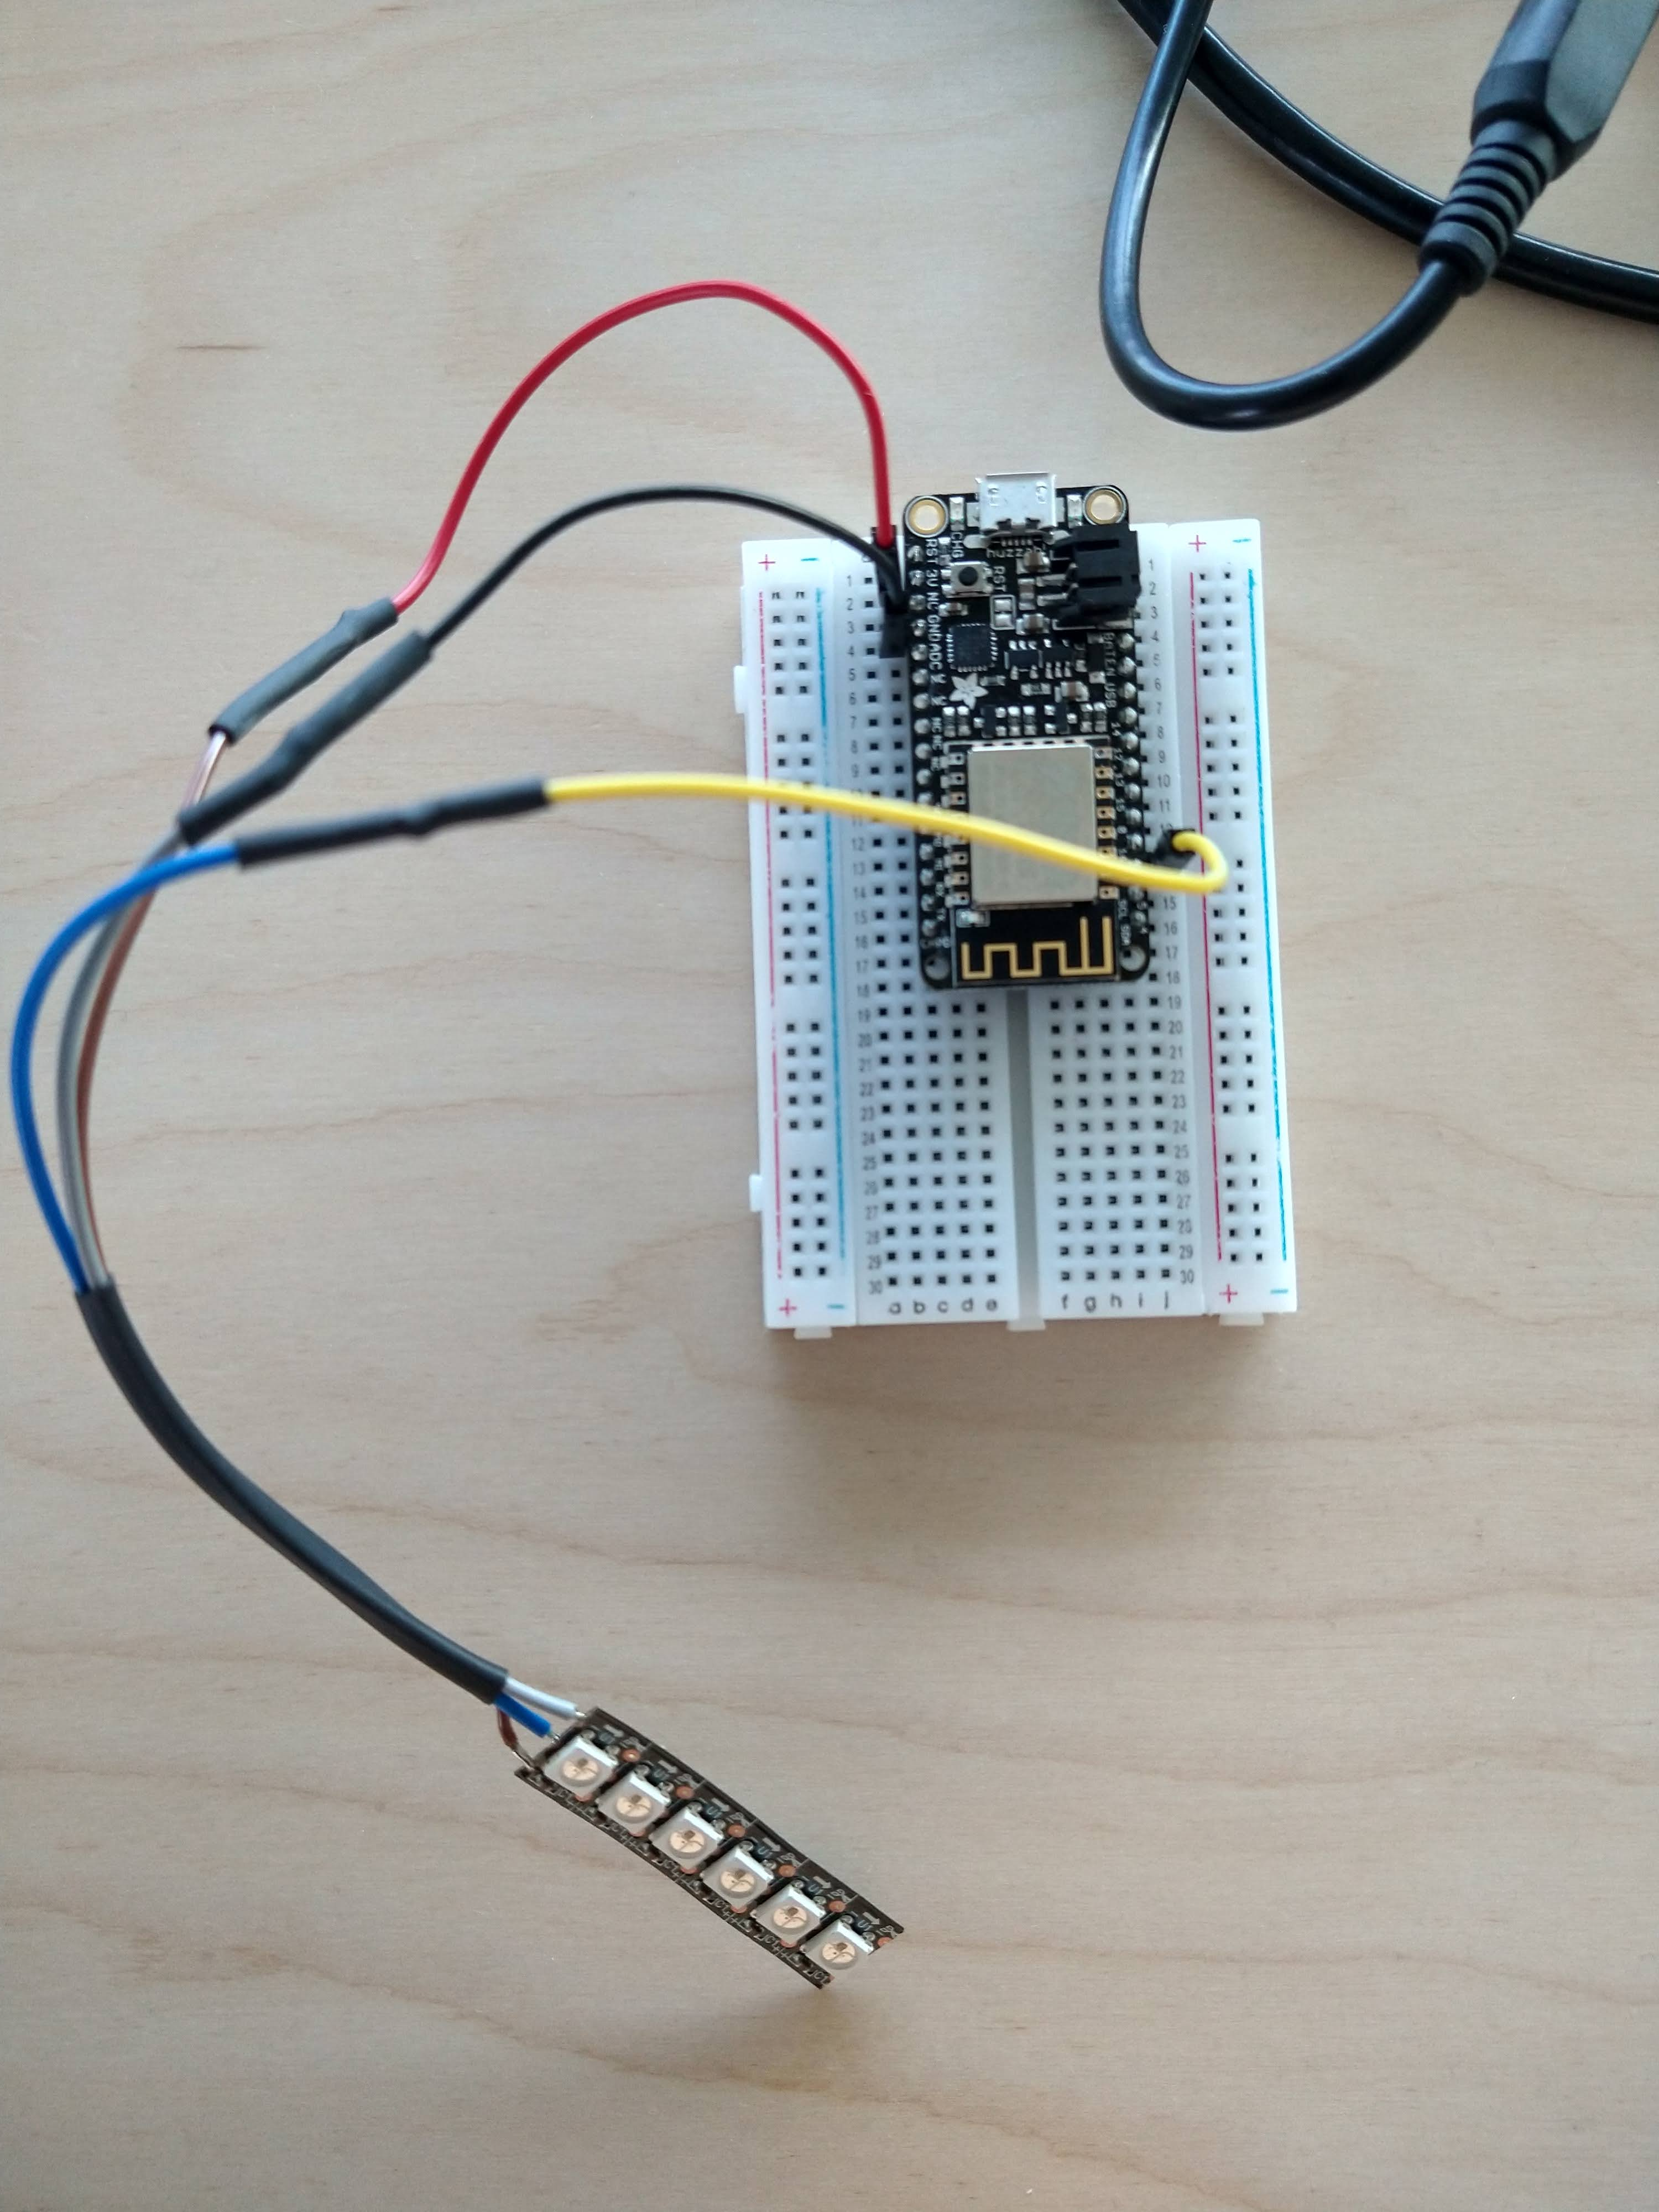
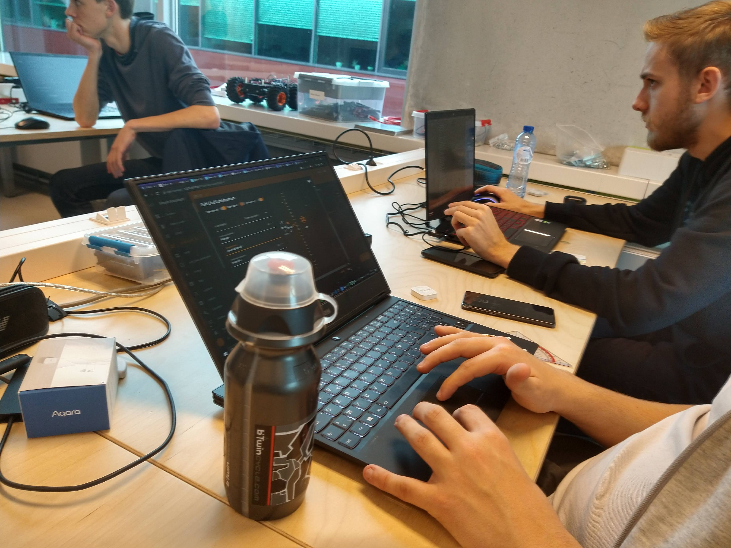
Beeld material Foto’s

Slide 4
Beeld material video’s
Grafana dashboard filmen
Iot dashboard
Dvdw dashboard
Filmpje van hoe borden eruit.
Filmen Dag van de wetenschap

Slide 5
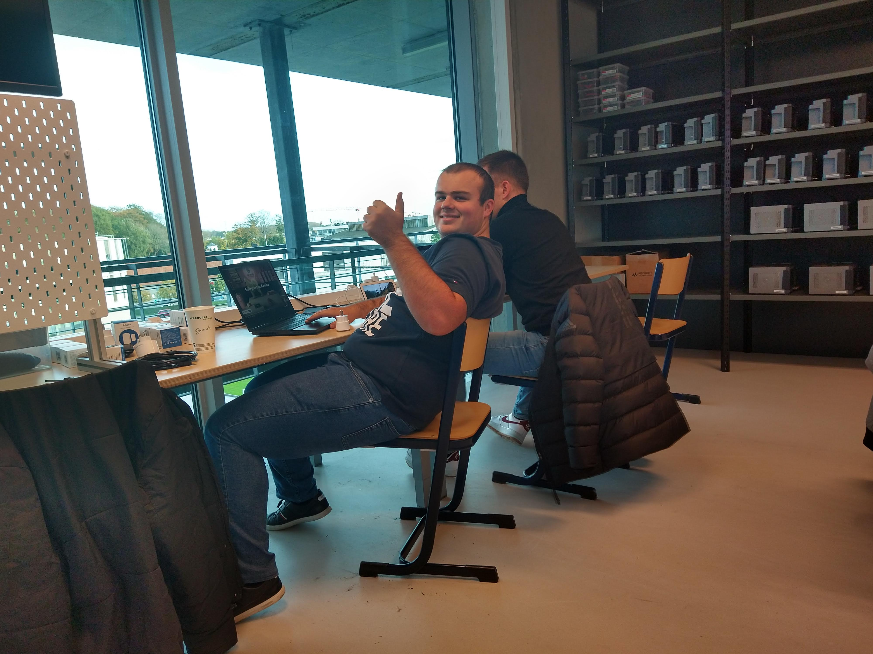
Bedankt voor uw aandacht

